Slide 1
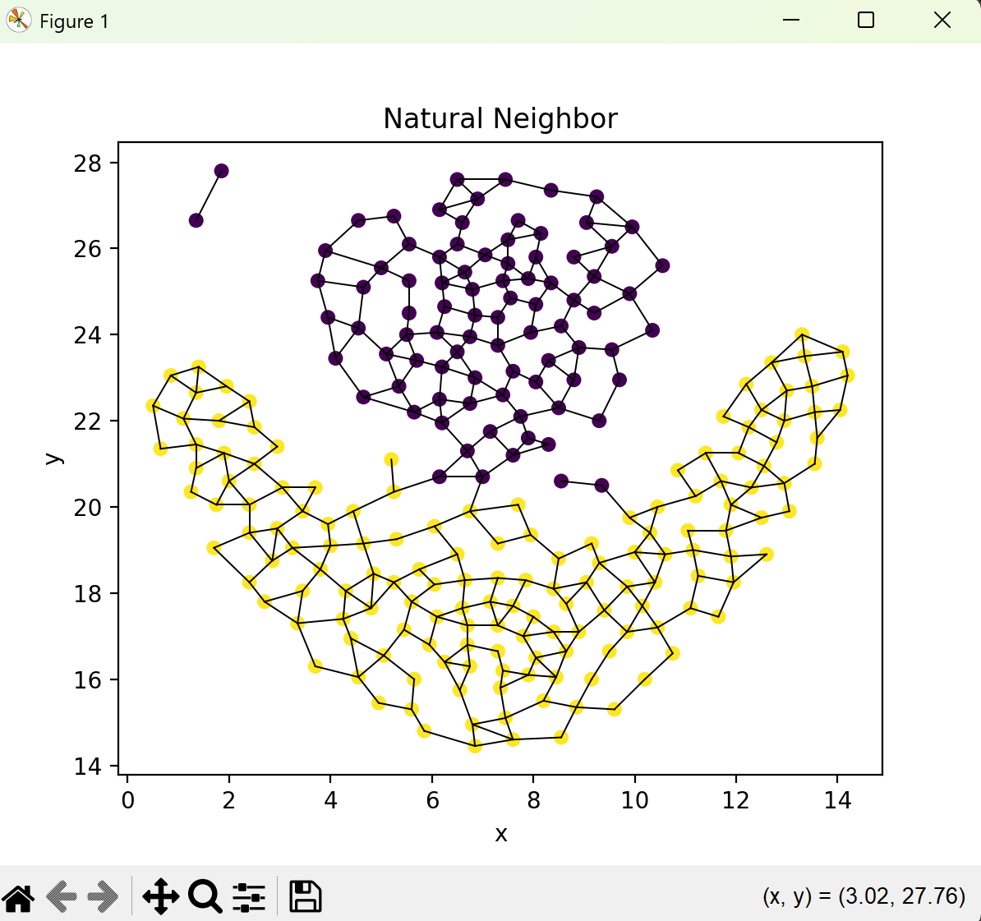
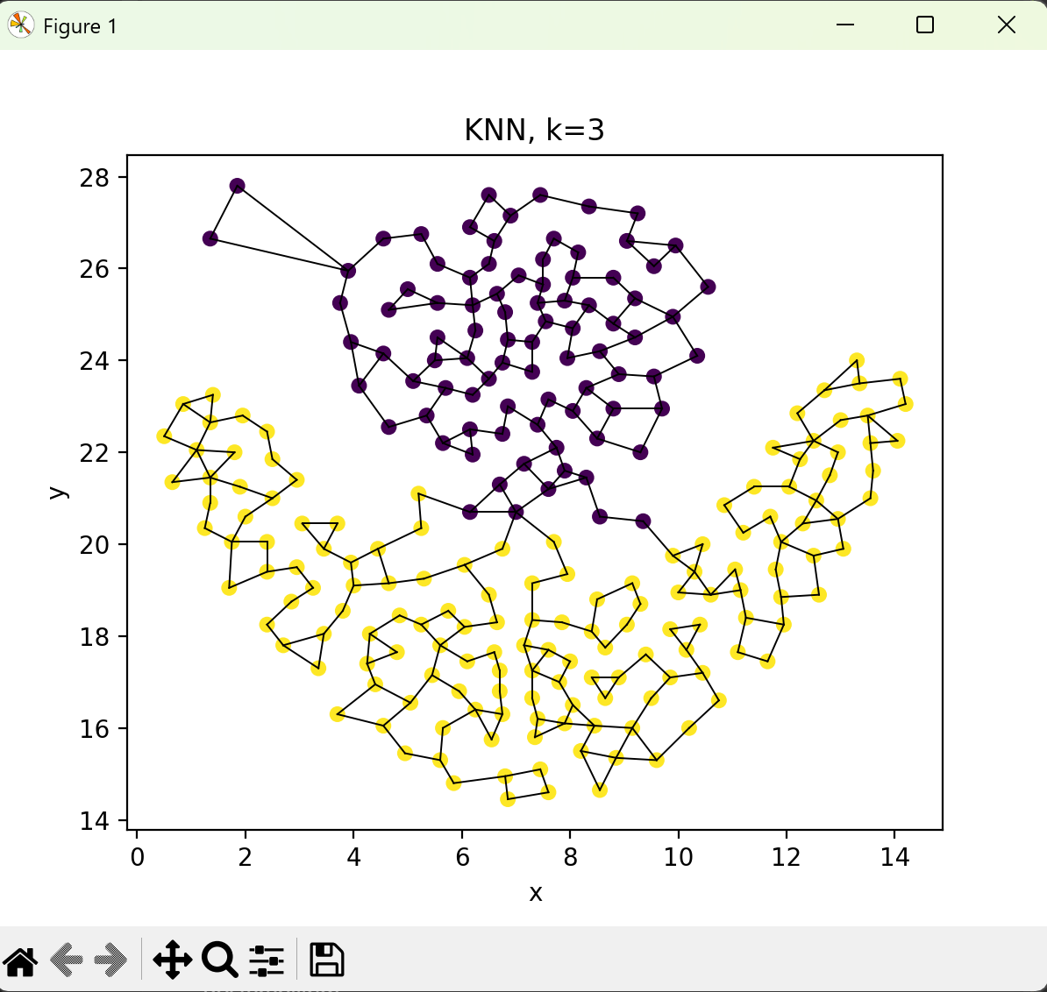
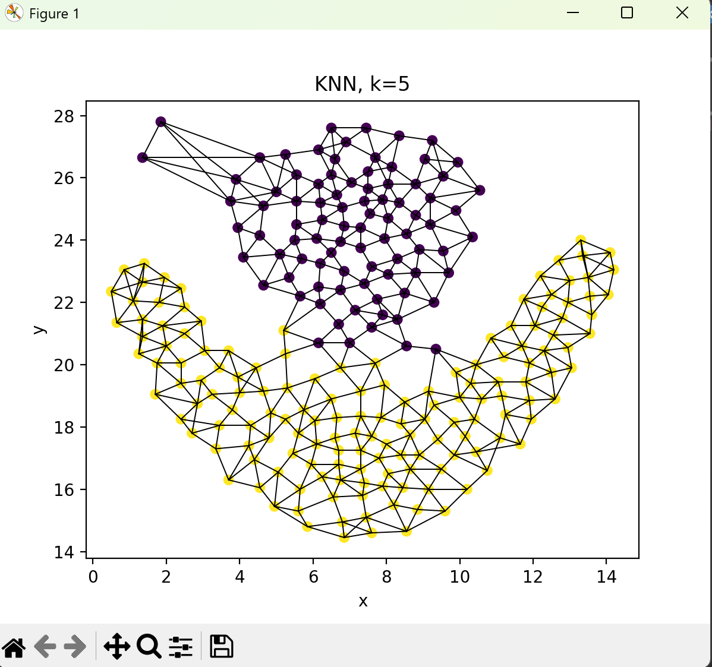

Slide 2
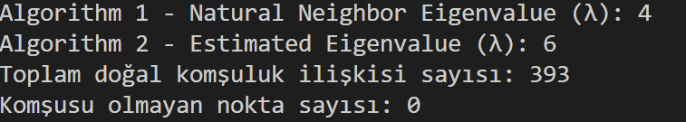
Makalede belirtilen NaNE değeri 4’tü ve algoritmamızda da aynı değer elde edildi. İkinci algoritmada ise, mesafeye dayalı tahmin hesaplaması sonucu 6 çıktı. Bu veri setinde 393 komşuluk ilişkisi ve 0 komşu olmayan nokta tespit edilmesi, verilerin iyi bağlı olduğunu ve kümelerin belirgin şekilde oluştuğunu göstermektedir.

Slide 3
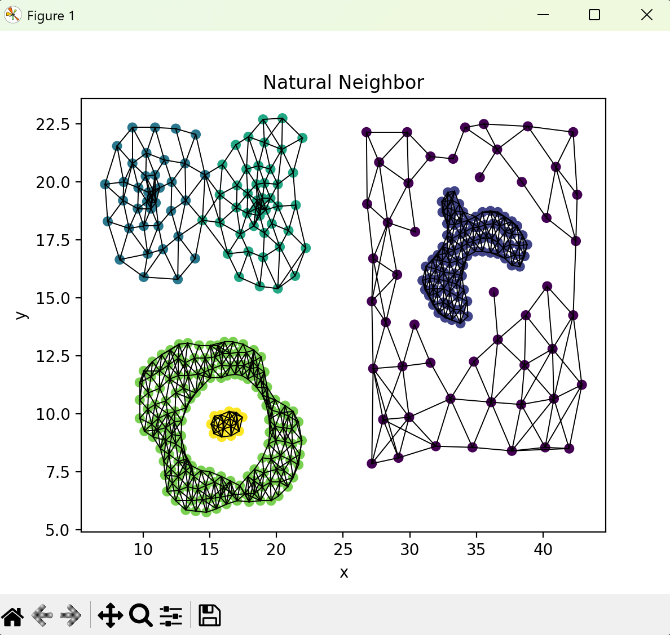
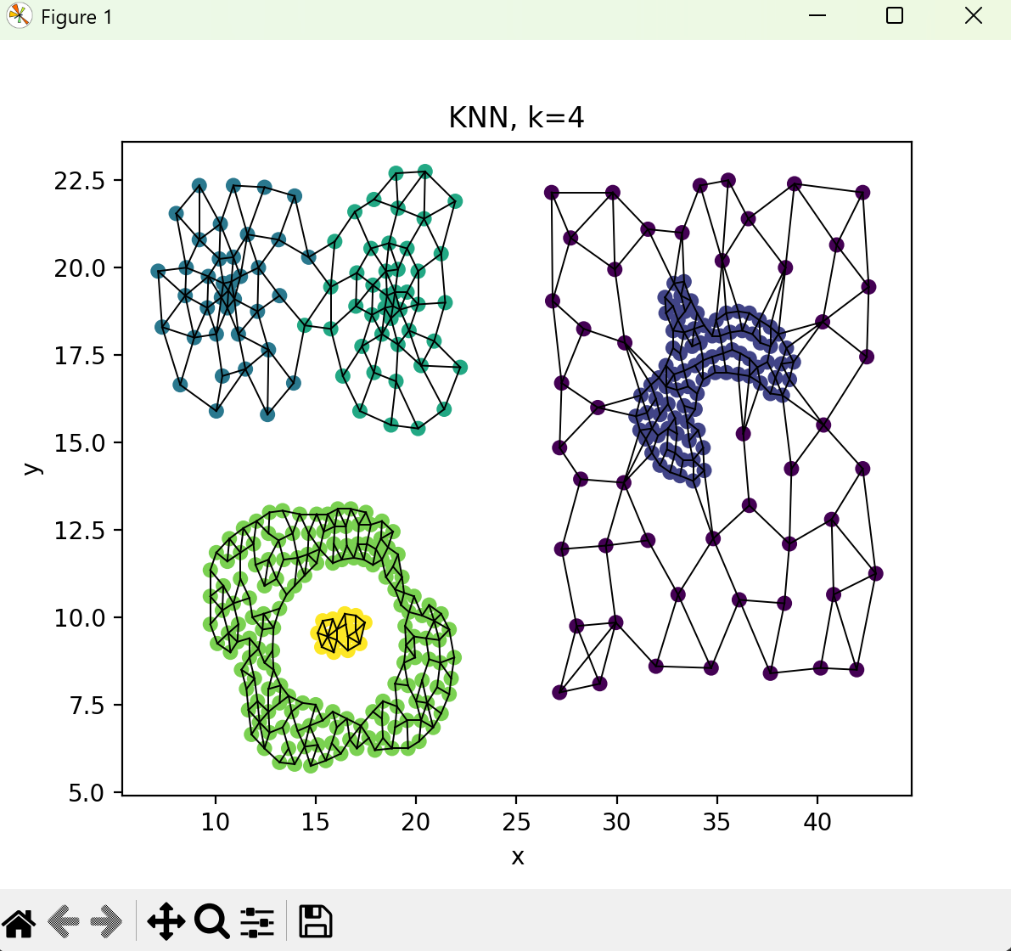
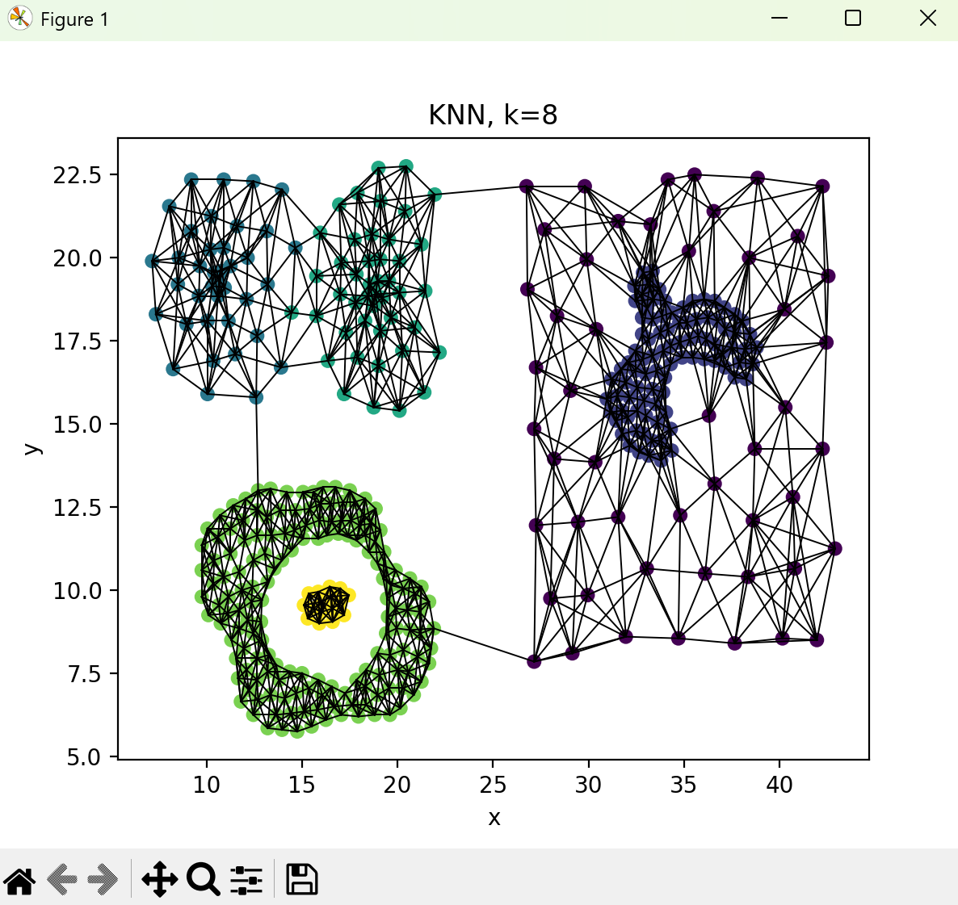

Slide 4
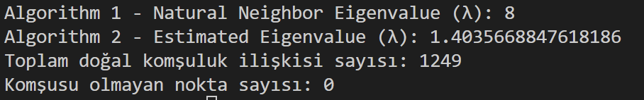
İkinci veri setinde de NaNE değeri makaledeki sonuç ile aynı bulundu. Ancak tahmin edilen mesafe değeri düşük çıktı. Bunun nedeni, veri setinde bazı bölgelerde yoğun ve iyi kümelenmiş noktalar bulunması ve gürültü noktalarının hesaplamayı kısmen etkilemesidir. Buradan, hem k değerini manuel olarak verdiğimizde hem de NaNE değeri ile hesapladığımızda, uygun k değerinin veri setine bağlı olarak değişebileceğini görmekteyiz. NaNE yöntemi, herhangi bir k değeri belirtmeden veriye en uygun komşuluk sayısını otomatik olarak belirleyebilmesi açısından avantajlıdır.

Slide 5
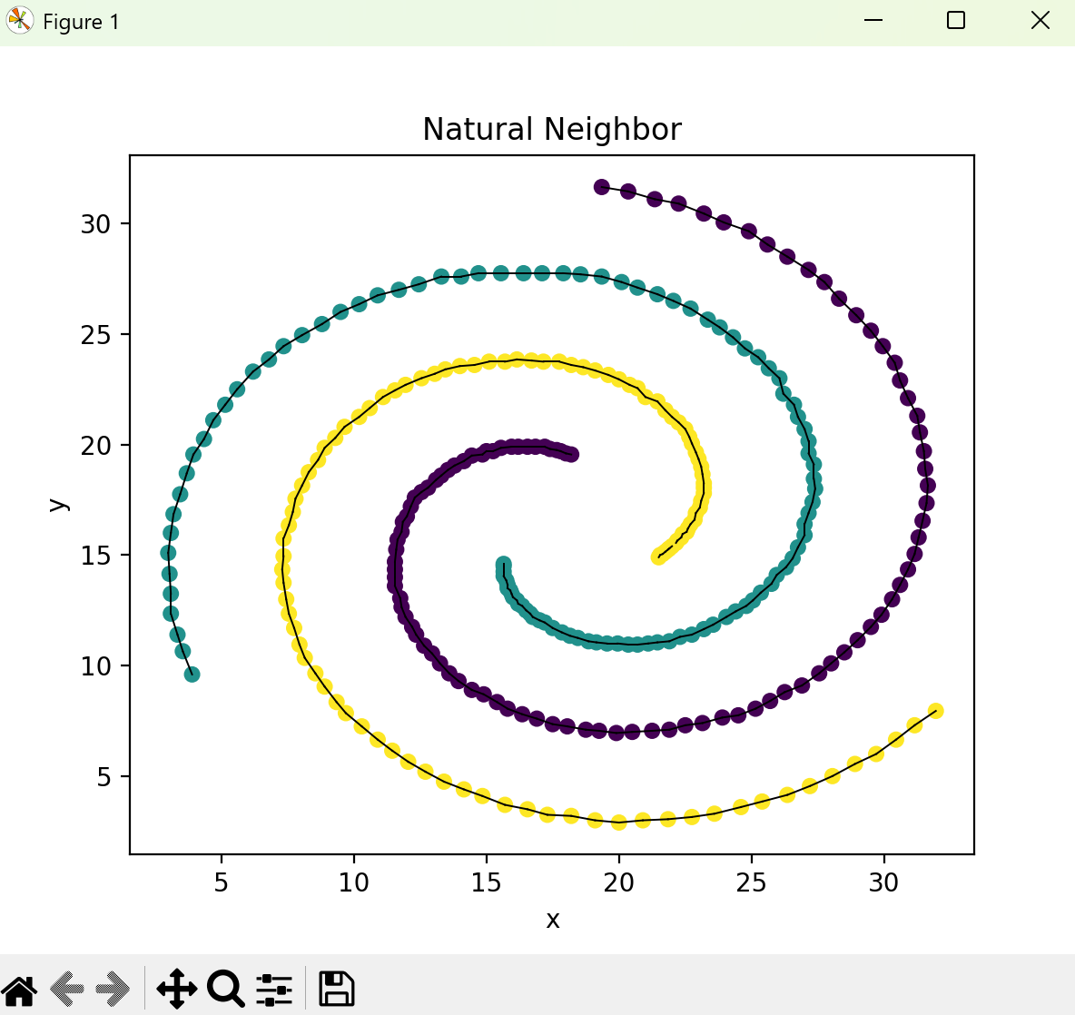

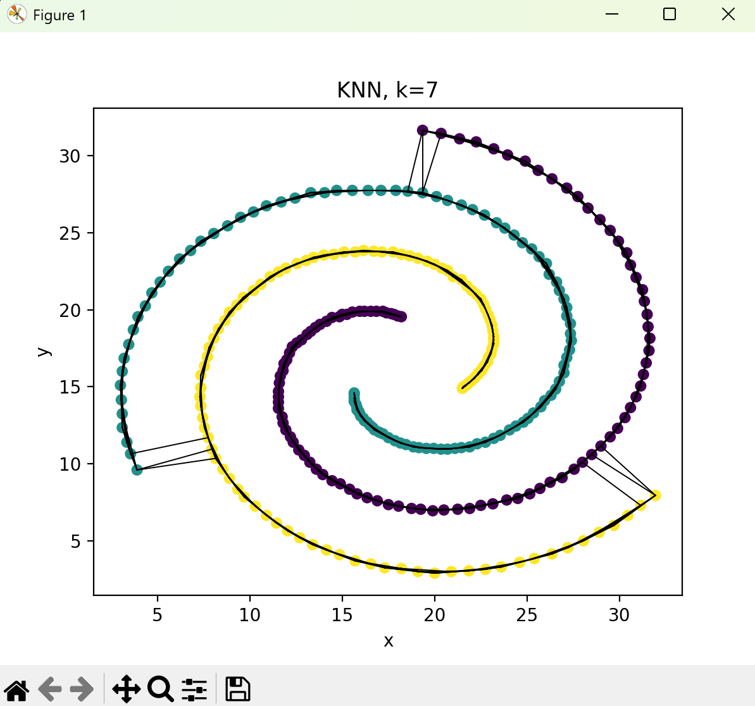

Slide 6
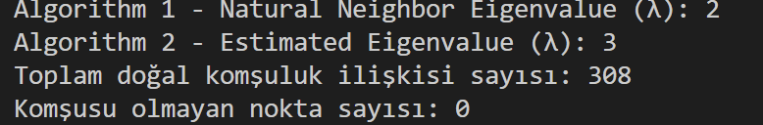
Üçüncü veri setinde de NaNE değeri makaledeki sonuç ile aynı elde edilmiştir. Ancak, ikinci algoritmadaki değerin daha yüksek olması, bu veri setindeki noktaların daha sıkı kümeler oluşturduğunu göstermektedir. Ayrıca, kenar sayısının önceki veri setlerine göre daha az olması, daha kısa mesafeli bağlantıların varlığını ve dolayısıyla kümelerin daha sıkı yapıda olduğunu işaret etmektedir. Sonuç olarak, önceki veri setlerinde olduğu gibi, en uygun değeri belirleme açısından NaNE yöntemi yine üstünlük sağlamaktadır.

